Slide 1
第四节 高阶系统分析

Slide 2
在控制工程中，几乎所有的控制系统都是高阶系统，即用高阶微分方程描述的系统。
对于不能用一、二阶系统近似的高阶系统来说，确定其动态性能指标是比较复杂的。
工程上常采用闭环主导极点的概念对高阶系统进行近似分析从而得到高阶系统动态性能指标的估算公式。
对于不能简化为低阶系统的高阶系统，可采用数值计算的方法进行仿真，得出系统的瞬态性能指标。

Slide 3
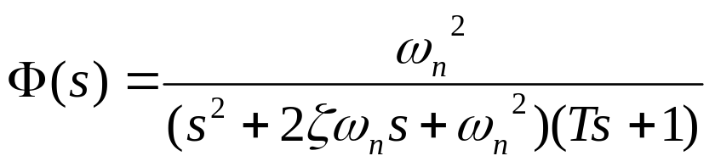

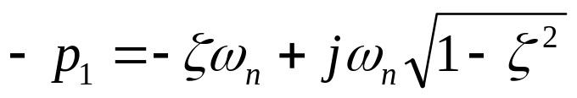
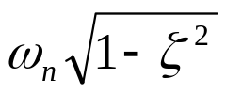


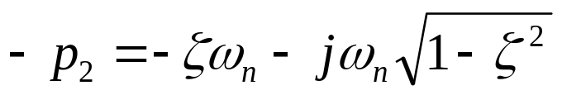


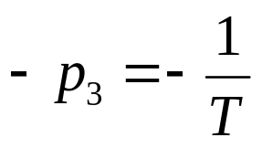
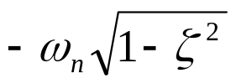

一、典型三阶系统的瞬态响应
传递函数：
当 0 < ζ < 1 时，极点分布如下：
这相当于在典型二阶系统的基础上增加了一个惯性环节

Slide 4
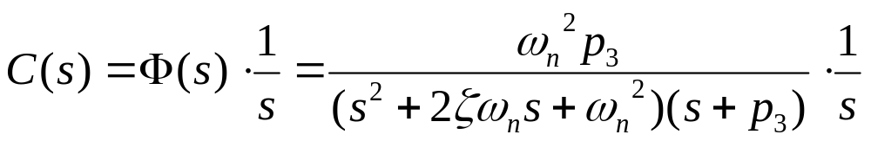
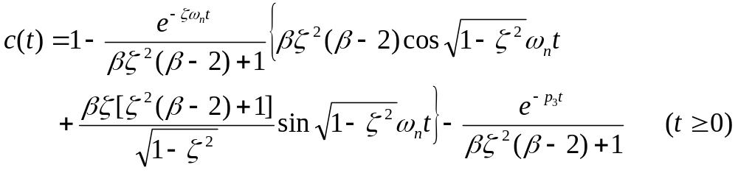
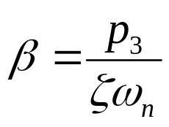

三阶系统单位阶跃响应
单位阶跃响应为：
式中 表示增加的极点和共轭复极点的相对位置。
所以 的系数总为负。

Slide 5
三阶系统单位阶跃响应
[分析]：三阶系统的单位阶跃响应由三部分组成：稳态项，共轭复极点形成的振荡分量，实极点构成的衰减指数项分量。
⒈当β>>1时，表示实极点远离虚轴，共轭复极点离虚轴近，系统的瞬态特性主要由共轭复极点决定，呈二阶系统的特性，即系统的特性由二阶系统的特征参数ζ 和ω_{n}决定。
⒉当β<<1时，表示实极点离虚轴近，共轭复极点离虚轴远，系统的瞬态特性主要由实极点决定，呈一阶系统的特性。
⒊一般情况下三阶系统的阶跃响应与实极点和共轭复极点的相对位置有关。

Slide 6
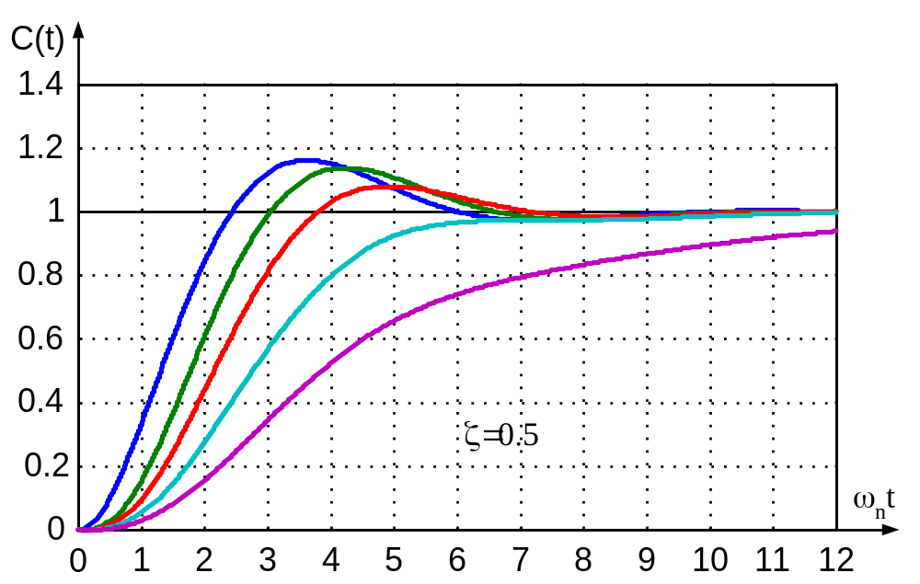
β=2
β=∞
β=4
β=1
β=0.5
图中β=∞，表示无实极点。由图可见，加入实极点后，当ζ 不变时，超调量下降了，但调节时间增加了。

Slide 7
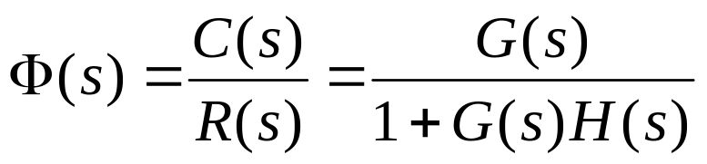



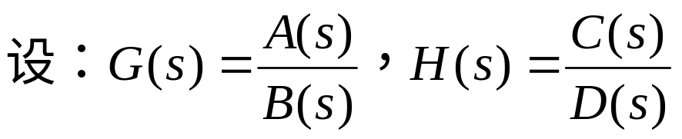


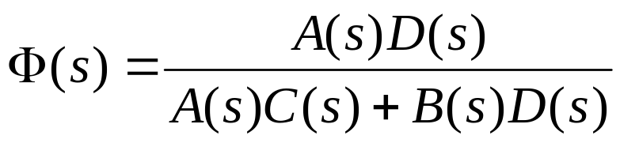
高阶系统分析
二、高阶系统分析
⒈闭环传递函数的零点由前向传递函数的零点和反馈传递函数的极点构成。
⒉闭环传递函数的极点由开环传递函数的零点和开环传递函数的极点构成。

Slide 8
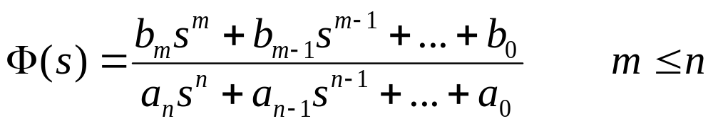
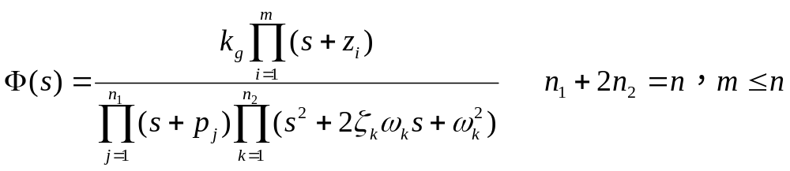
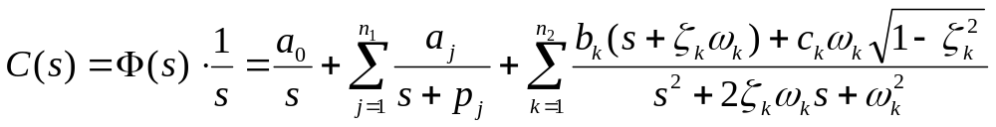
高阶系统分析
高阶系统的传递函数一般 为：
写成零极点形式：
其单位阶跃响应函数为：

Slide 9
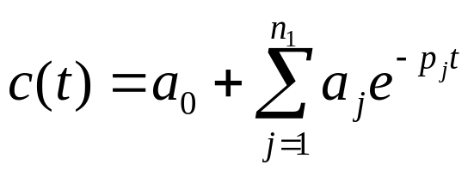
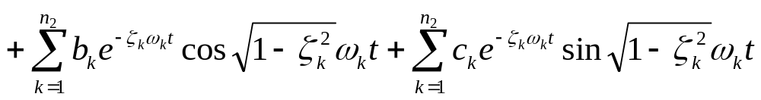


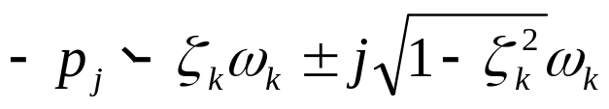
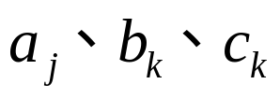
高阶系统分析，单位阶跃响应
时域表达式为：
由此可见：
⒈高阶系统的阶跃响应总可以由简单函数项组成，即由一阶、二阶系统的响应组成。
⒉ 不仅与闭环极点 有关，而且与系数 有关(这些系数都与闭环零、极点有关)。所以，高阶系统的单位阶跃响应取决于闭环系统的零、极点分布。

Slide 10
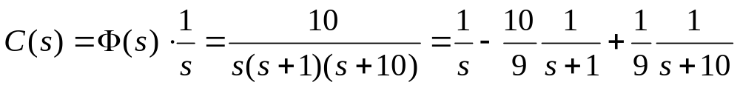
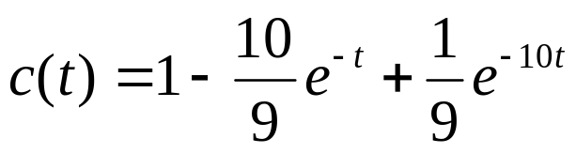
高阶系统的定性分析
[定性分析]：
⒈极点的影响
对于稳定的高阶系统(闭环极点全部位于s左半平面)，极点为实数或共轭复数，分别对应时域表达式的指数衰减项或衰减正弦项，但衰减的快慢取决于极点离虚轴的距离。距虚轴近的极点对应的项衰减得慢；距虚轴远的极点对应的项衰减得快。同时，距虚轴近的极点对应的系数大，而距虚轴远的极点对应的系数小。所以，距虚轴近的极点对瞬态响应影响大。

Slide 11
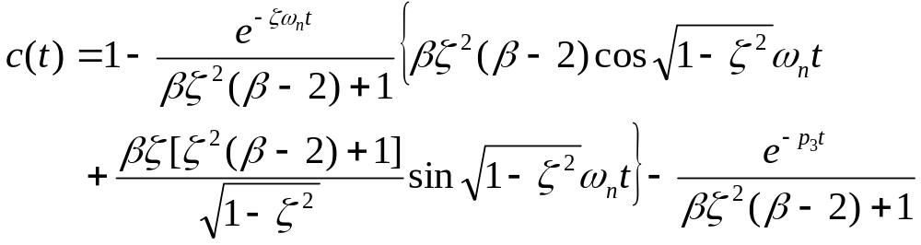
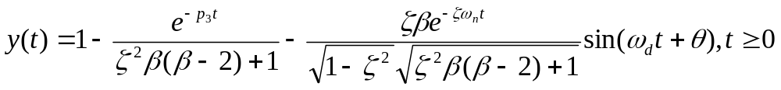
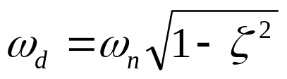
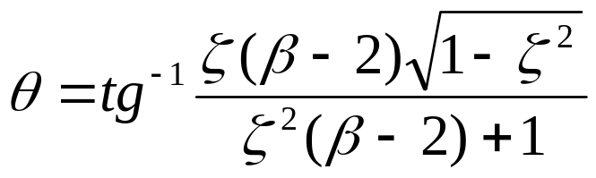
三阶系统的单位阶跃响应的表达式：
三阶系统的单位阶跃响应的紧凑形式如下：
式中：

Slide 12
β | 4 | 2 | 1 | 0.5 | 0.25
实根系数 | 0.3333 | 1 | 1.3333 | 1.2308 | 1.1228
复根系数 | 1.3333 | 1.1547 | 0.6667 | 0.3203 | 0.1529
实部/复部 | 0.25 | 0.8660 | 2 | 3.8431 | 7.3413

Slide 13
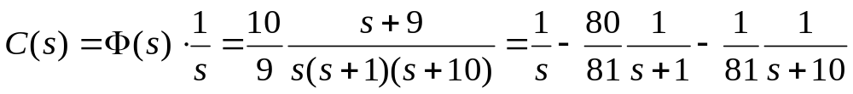
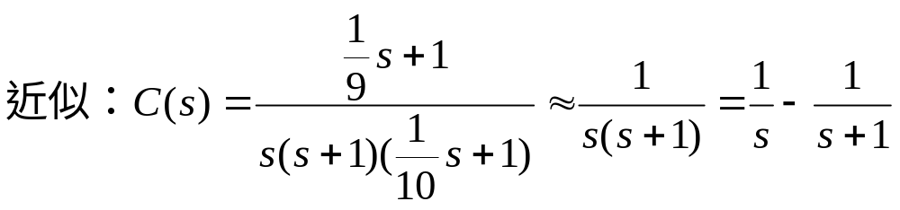
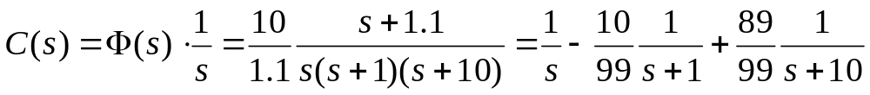
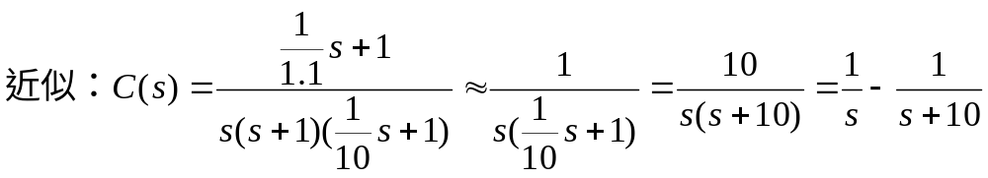
高阶系统的定性分析
⒉零点的影响
零点不影响响应的形式。零点只影响各项的系数。零点若靠近某个极点，则该极点对应项的系数就小。

Slide 14
⒊偶极子
若有一对零极点之间的距离是极点到虚轴距离的十分之一以下，这对零极点称为偶极子。偶极子对瞬态响应的影响可以忽略。
总之
若极点远离原点，则系数小；
极点靠近一个零点，远离其他极点和零点，系数小；
极点远离零点，又接近原点或其他极点，系数大。
衰减慢且系数大的项在瞬态过程中起主导作用。

Slide 15
高阶系统分析，主导极点
⒋主导极点
满足下列条件的极点称为主导极点。
闭环系统若存在离虚轴最近的一对共轭极点或一个实极点；
极点附近无零点；
其他极点距虚轴的距离是离虚轴最近的极点距虚轴的距离的5倍以上。
此时系统的性能主要由主导极点来决定。
⒌等效低阶系统
具有主导极点的高阶系统可近似为二阶或一阶系统。此时高阶系统的特性可用等效低阶系统的特性做近似的估计分析。
高阶系统近似简化原则：
⒈在近似前后，确保输出的初始值和稳态值不变；
⒉在近似前后，瞬态过程基本相差不大。
具体规则是在时间常数形式的开环或闭环传递函数上略去小时间常数。

Slide 16
小结
零、极点位置对高阶系统单位阶跃响应曲线的影响情况。极点位置决定衰减快慢，零点和极点同时决定各项系数的大小
主导极点
高阶系统简化为低阶系统的原则

